Slide 1

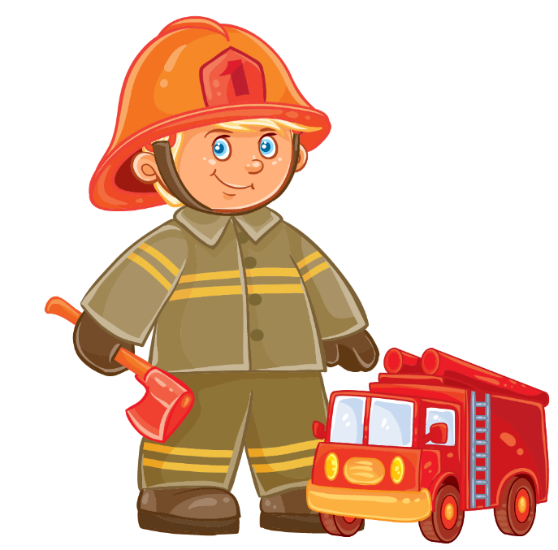
МДОАУ «Детский сад №208» «Самоцветик» г. Орска»
Дидактическое пособие лэпбук
«Пожарная безопасность», предназначено для детей среднего возраста.
Выполнила:
Костяева Ольга Яковлевна

Slide 2
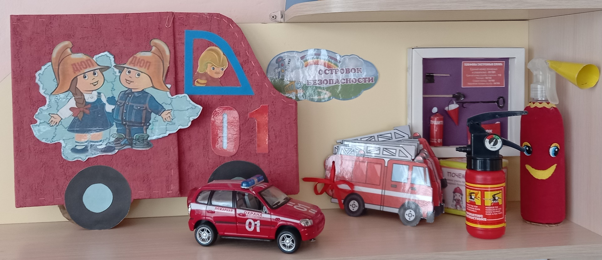
Данное пособие является средством развивающего обучения, предполагает использование современных технологий: технологии организации коллективной творческой деятельности, коммуникативных технологий, технологии проектной деятельности, игровых технологий.

Slide 3

Актуальность:
Еще в древних временах огонь интересовал человека. С одной стороны, огонь – друг человека, а с другой может быть врагом. Без огня очень плохо – не приготовить пищу, не осветить дом. Сейчас, в наше время, когда все электрифицировано, огонь, по-прежнему, играет немаловажную роль.
Родители и воспитатели должны помочь детям узнать как можно больше об окружающем мире, предостеречь об возможных опасностях, которые их ожидают на пути к познанию. Начинать знакомить детей с пожарной безопасностью нужно с самого раннего детства, чтобы они знали, как вести себя правильно в опасной ситуации.
Данный проект в игровой форме дает детям начальные
знания пожарной безопасности.

Slide 4
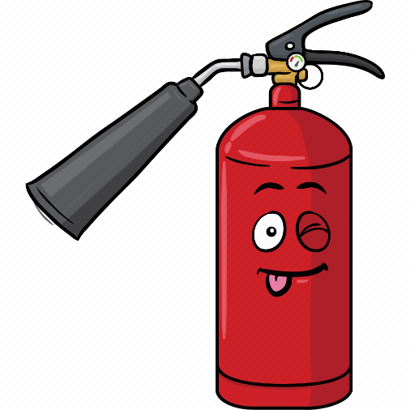
Цель:
Формирование системы знаний, умений и навыков детей по правилам пожарной безопасности. Обучение детей выполнению элементарных правил пожарной безопасности, развитие у них чувства самосохранения.
Задачи:
- Познакомить детей с правилами пожарной безопасности, со знаками противопожарной безопасности;
- Научить детей предвидеть опасное событие, уметь по возможности его избегать, а при необходимости действовать;
- Формировать навыки самостоятельности, воспитывать ответственное поведение.
-Учить безопасному обращению с бытовыми приборами.
- Познакомить детей с правилом поведения в экстремальных ситуациях и со средствами пожаротушения.
- Стимулировать познавательную активность, способствовать развитию коммуникативных навыков;
- Способствовать развитию речи детей, пополнению активного и пассивного словаря детей.
-Развивать знания детей о правилах пожарной безопасности;
-Уточнить знания детей о профессии пожарного.
- Развивать связную речь.

Slide 5
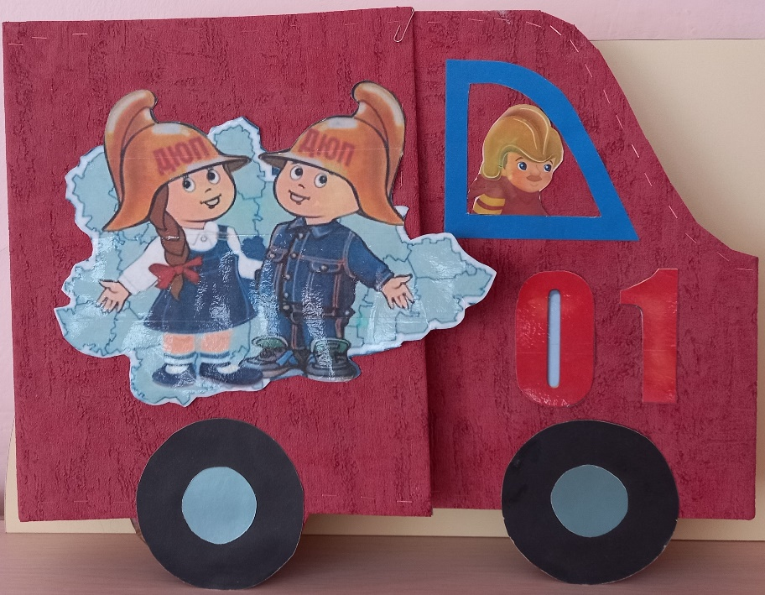
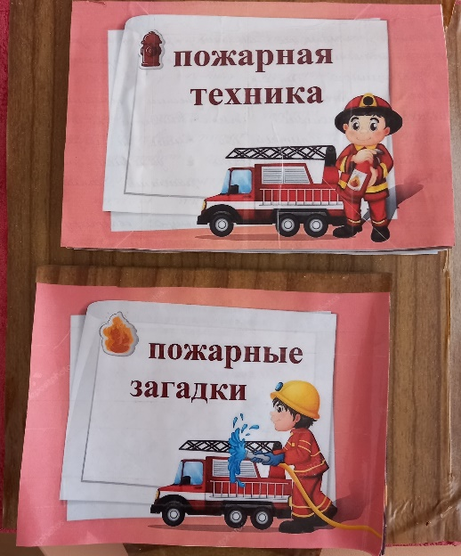
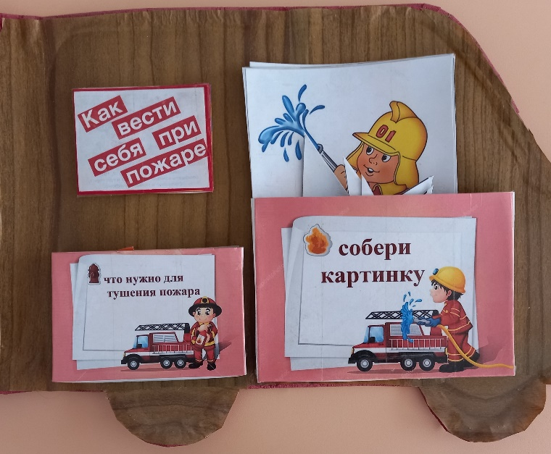
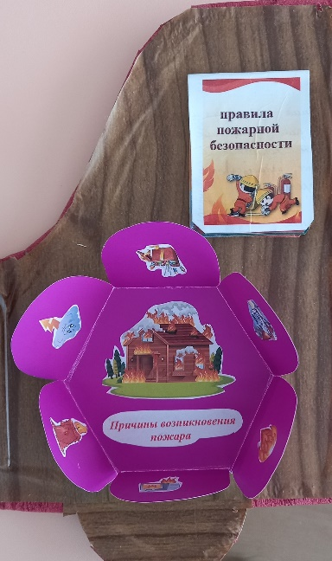
Лэпбук содержит:
* Правила пожарной безопасности
* Причины возникновения пожара
* Как вести себя во время пожара
* Что нужно для тушения пожара
* Дид. игра «Собери картинку»
* Пожарная техника
* Загадки

Slide 6
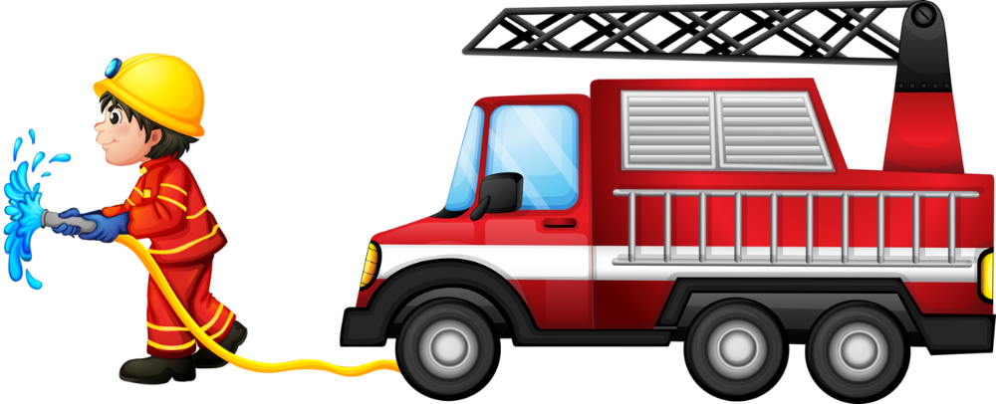
Дидактическое пособие лэпбук: «Пожарная безопасность» рекомендуется использовать воспитателям дошкольного учреждения в индивидуальной работе с детьми, а так же детьми в самостоятельной и игровой деятельности.
Благодаря этой форме работы дети многое узнали о правилах пожарной безопасности. Знают и с удовольствием читают наизусть стихи о пожарниках, транспорте, придумывают загадки, изучают правила. Работа с лэпбуком позволила разнообразить работу и повысила познавательный интерес у детей.

Slide 7
